Slide 1
Samspill - mennesker digitale teknologier
Torsdag 23 januar 2025
time 2
Jo

Slide 2
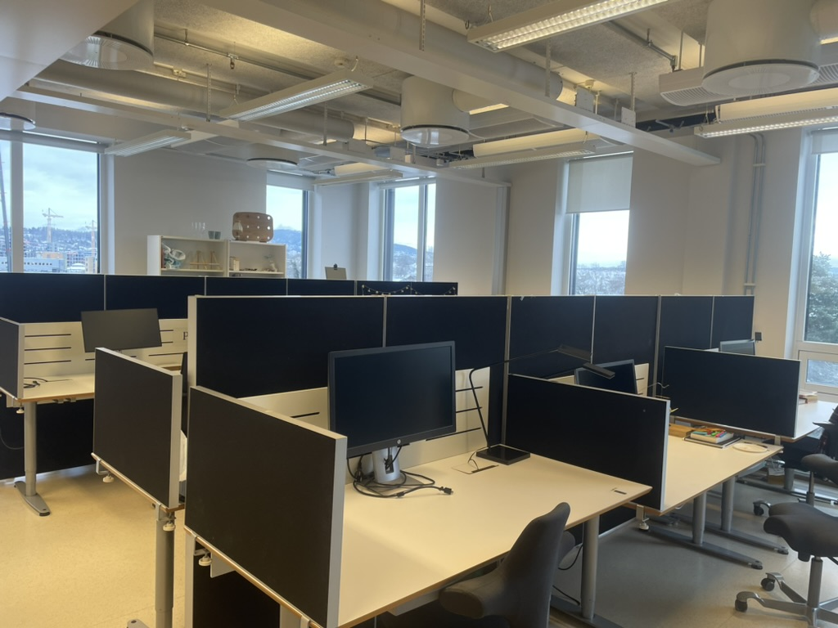
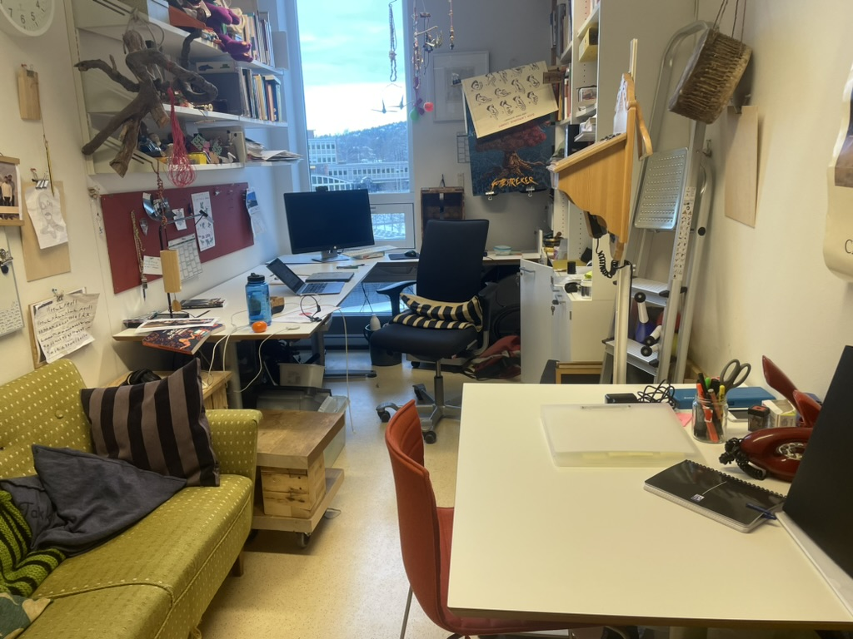
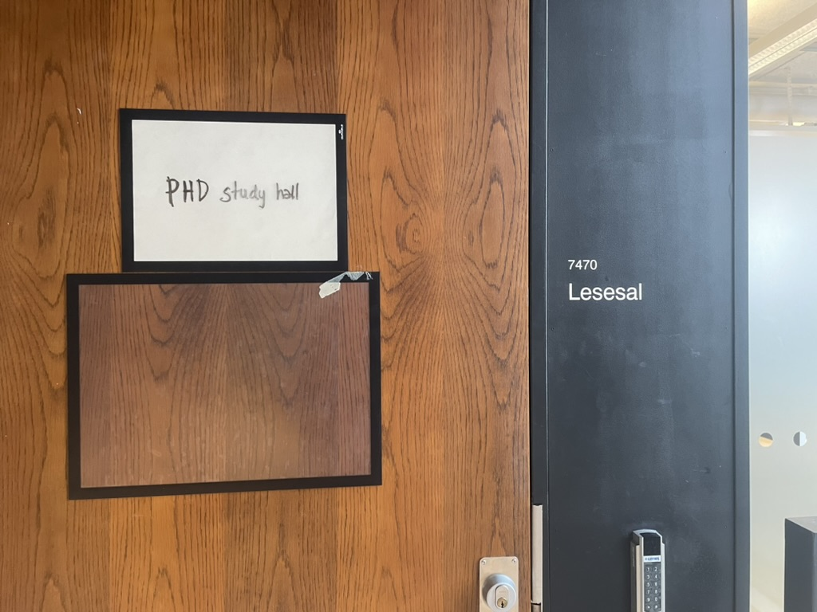
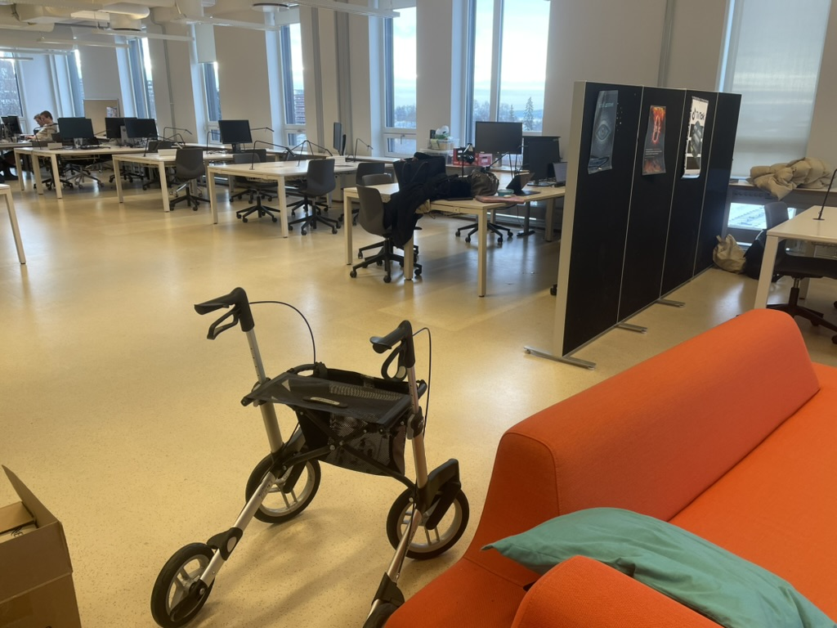
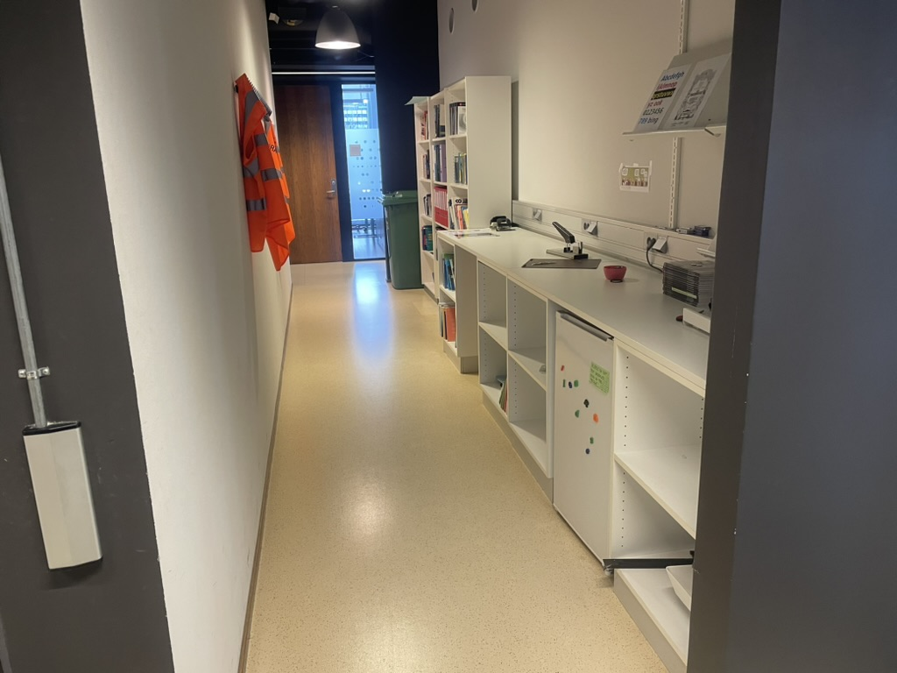
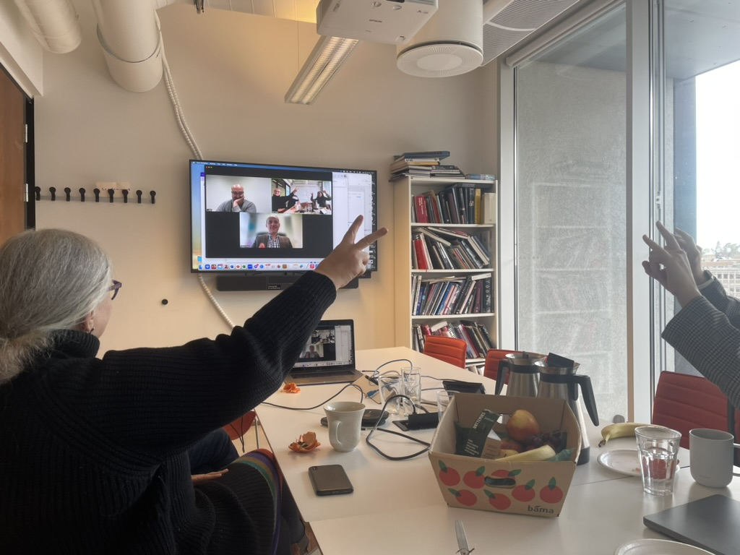

Slide 3
Oversikt over denne timen
Sosiotekniske fenomen og ansvar.
Om avstanden mellom design/utvikling/system og bruk av teknologi.
Et poeng om ulike typer programvare/systemer.
Valg av case for de obligatoriske innleveringene.
Start på rike bilder - hva er det - og hvorfor bry seg?
Interessenter og deres interesser og intensjoner?
Starte på Oblig 1 – bruk av verktøy og læringsressursjer

Slide 4
Sosio-teknisk - hvaforno?
Sosio-materiell
Sosio-teknisk
Sosio-økonomisk
Sosio-kulturell
Sosio-politisk
Sosial-psykologi
Alt henger sammen med alt?
“Holistisk perspektiv”?
Perspektiver fra ulike posisjoner?
Hva er studieobjektet i et sosioteknisk pespektiv?

Slide 5
Sosio teknikk
Et sosio-teknisk system innbefatter hvordan mennesker og teknologi forholder seg til hverandre.
Sosio-tekniske systemer omfatter tekniske systemer, men også sosiale prosesser og interessenter som bruker og samhandler med det tekniske systemet.
Det er gjensidig påvirkning mellom mennesker og teknologier. Hva betyr dette? At teknologien påvirker menneskene – og at menneskene påvirker teknologien.

Slide 6
Gjensidig påvirkning – i hverdagslivet
Jeg smiler fordi jeg er glad?
  En konsekvens av å være glad er å smile?
;)
Jeg er glad fordi jeg smiler?
  En konsekvens av å smile er å være glad?

Slide 7
Gjensidig påvirkning - digital teknologi og mennsker
Helseteknologi?
Hverdagsteknologi?
Sportsteknologi?
Velferdsteknologi?
Betalingsteknologi?
.......

Slide 8
Ansvar – moralsk og juridisk
Utvikling av digital teknologi innebærer Ansvar:
Moralsk ansvar innebærer forpliktelsen til å forsvare eller rettferdiggjøre handlinger under henvisning til en moralsk norm, regel eller autoritet. For eksempel: Lage løsninger og systemer som inkluderer flest mulig mennesker.
Juridisk ansvar vil si å bære følgene av skadegjørende handlinger eller unnlatelser, særlig i form av straff eller erstatningsplikt. For eksempel: personvernloven og likestillingsloven.

Slide 9
Jobbe med dette gjennom…..
Oblig 1: Drøfte samspill, lage og beskrive rike bilder ++
Oblig 2: Utføre bruk/brukerundersøkelse ++
Oblig 3: Drøfte etiske problemstillinger; Universell Utforming + Personvern ++

Slide 10
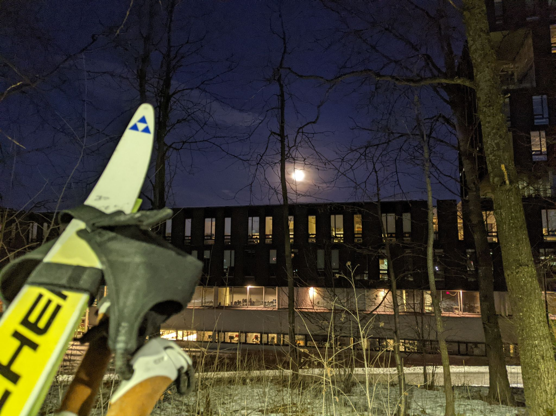

Slide 11
Hva ser du? Leser du? Tenker du? Føler du?
Digital
Bord
Phyton
Binær
Resultat
Slides (powerpoint, lysark, foiler, overhead, læringsressurser,)
Mønster
Nevrovitenskap
Menstruasjon
Verktøy
1010 og 1030
Materialer
Mål
Ost som lukter godt

Slide 12
Design ------------------------- Bruk

Slide 13
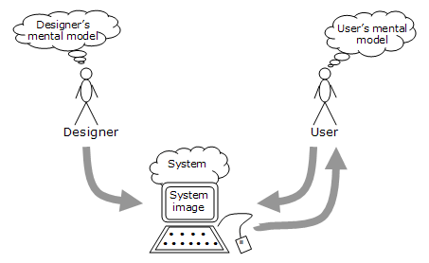
Vaner
Kunnskaper
Ferdigheter
Holdninger
Situasjoner
Sanser
Kropper
Følelser
Vaner
Kunnskaper
Ferdigheter
Holdninger
Situasjoner
Sanser
Kropper
Følelser

Slide 14
Om avstanden mellom designere/utviklere og brukere
“The greater the temporal and spatial distance between the construction of a technology and its application, the greater the likelihood that the technology will be interpreted and used with little flexibility. Where technology developers consult with or involve future users in the construction and trial stages of a technology, there is an increased likelihood that it will be interpreted and used more flexibly. This should be even more the case where developers of a technology are also users of that technology”.
Orlikowski, W. J. (1992). The duality of technology: Rethinking the concept of technology in organizations. Organization Science, 398–427. (Merk: artikkelen er ikke pensum)

Slide 15

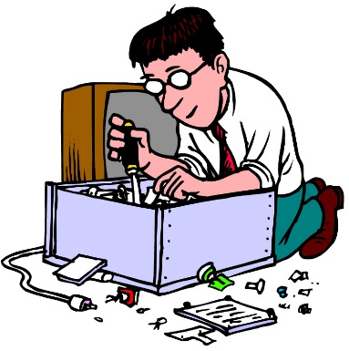
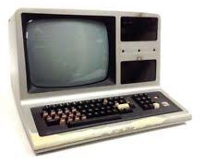



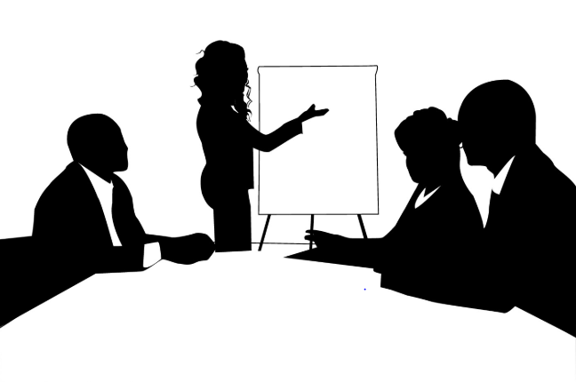
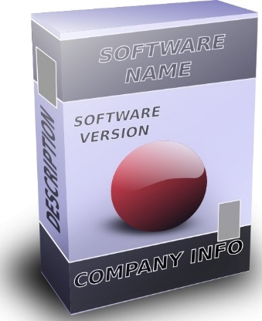




fra design ‘for and by techies’
En veldig kort historikk om “digital utviklingen…”
til brukerinvolvering…
til generisk «hyllevare»
til softwareplattformer, i dag.

Slide 16





Ulike typer systemer
Forbrukerorienterte systemer / tjenester
Arbeidsstøttesystemer
Av praktiske - og pedagogiske hensyn er det forbrukerorienterte systemer vi jobber med i de obligatoriske innleveringene i modul A

Slide 17
Valg av case:
1. FINN.no
2. Mine studier
3. RuterReise
4. Vipps
5. Spotify
6. Klokke som registrerer og måler “data”
Systemet du velger brukes som case i obligatorisk innlevering 1,2 og 3

Slide 18
Læringsmål 1 - samspill:
Læringsmål 1:
Kan du drøfte* samspillet mellom digital teknologi og individer, organisasjoner og samfunnet.
Obligatorisk oppgave for dette læringsmålet:
Er ment å gi trening i å kunne drøfte samspillet mellom digital teknologi og individer, organisasjoner og samfunnet.
* Drøfte => diskutere => sette noe opp imot hverandre, nyansere, sammenligne, vurdere, bringe inn ulike perspektiver - også ditt eget - i teksten.

Slide 19
Første oblig:
Jobbe* med rike bilder, skrive og representere
Beskrive samspill - drøfte påstander i notatet
Stille spørsmål til pensumartikkelen
Refleksjon over eget arbeide og verktøybruk – spesielt i forhold til “kunstig intelligens” systemer
* Starte med dette tidlig; oblig tekstene og frister ligger på emnesiden

Slide 20
Interesse, interessent
“Interesse, visse faktiske eller bare forestilte behov som søkes tilfredsstilt. Interesse kan også være en relativt varig opptatthet hos enkeltpersoner eller grupper av visse objekter, ideer eller aktiviteter.».”
Fra Store Norske Leksikon (artikkel skrevet av Lars Svendsen).
Interessenter og interesser er sentralt i filosofien, psykologien - og i mange andre fag - også informatikken!!

Slide 21
Interessent og interesse
En interessent er en person, gruppe eller organisasjon som kan påvirke
eller bli påvirket av en sak eller et anliggende, for eksempel en digital
teknologi.
Interesse (eng. Concern), visse faktiske eller bare forestilte behov som
søkes tilfredsstilt av en interessent.

Slide 22
Interessenter
Behov/Needs
Krav/Requirements

Slide 23
Rike bilder
Rike bilder handler om å få med ulike interesser og interessenter.
Rike bilder er en av mange teknikker for å representere situasjoner eller “virkeligheter”.
Rike bilder handler om å få frem ulike perspektiver.
Rike bilder blir tegnet - og forklart med tekst og symboler.
Ofte gjør en observasjoner, intervjuer, dokumentanalyse for å få informasjon som blir representert i det rike bildet. (i dette kurset skal vi ikke det).
Iterasjon. Utforske. Forstå-gjennom-å-beskrive-å-tegne.

Slide 24
Få oversikt, kommunisere, forhandle, tenke...
“En av de viktige grunnene til å tegne rike bilder er å klargjøre sine egne tanker”
“Rike bilder kan brukes til å ta opp, tenke på, kommunisere og forhandle betydelige og viktige problemer når de oppstår”
(utdrag fra pensum artikkelen om rike bilder, oversatt)

Slide 25
Rike bilder
Kan brukes brukes individuelt og i grupper/teams.
Kan brukes for å få oversikt.
Kan brukes for å utvikle eller endre systemer og tjenester, for å analysere eksisterende systemer, for å evaluere systemer.
Hvem har interesser? Hvem er brukerne? Hvilke verdier råder? Hvem bestemmer/har makt? Hvem bestemmer hvem som bestemmer? Hvem sitter på informasjonen? Hvem betaler? Hvem er kunden? Er det noen konflikter? Er det noe vi trenger å undersøke mer? Hvilke intensjoner har interessentene?

Slide 26
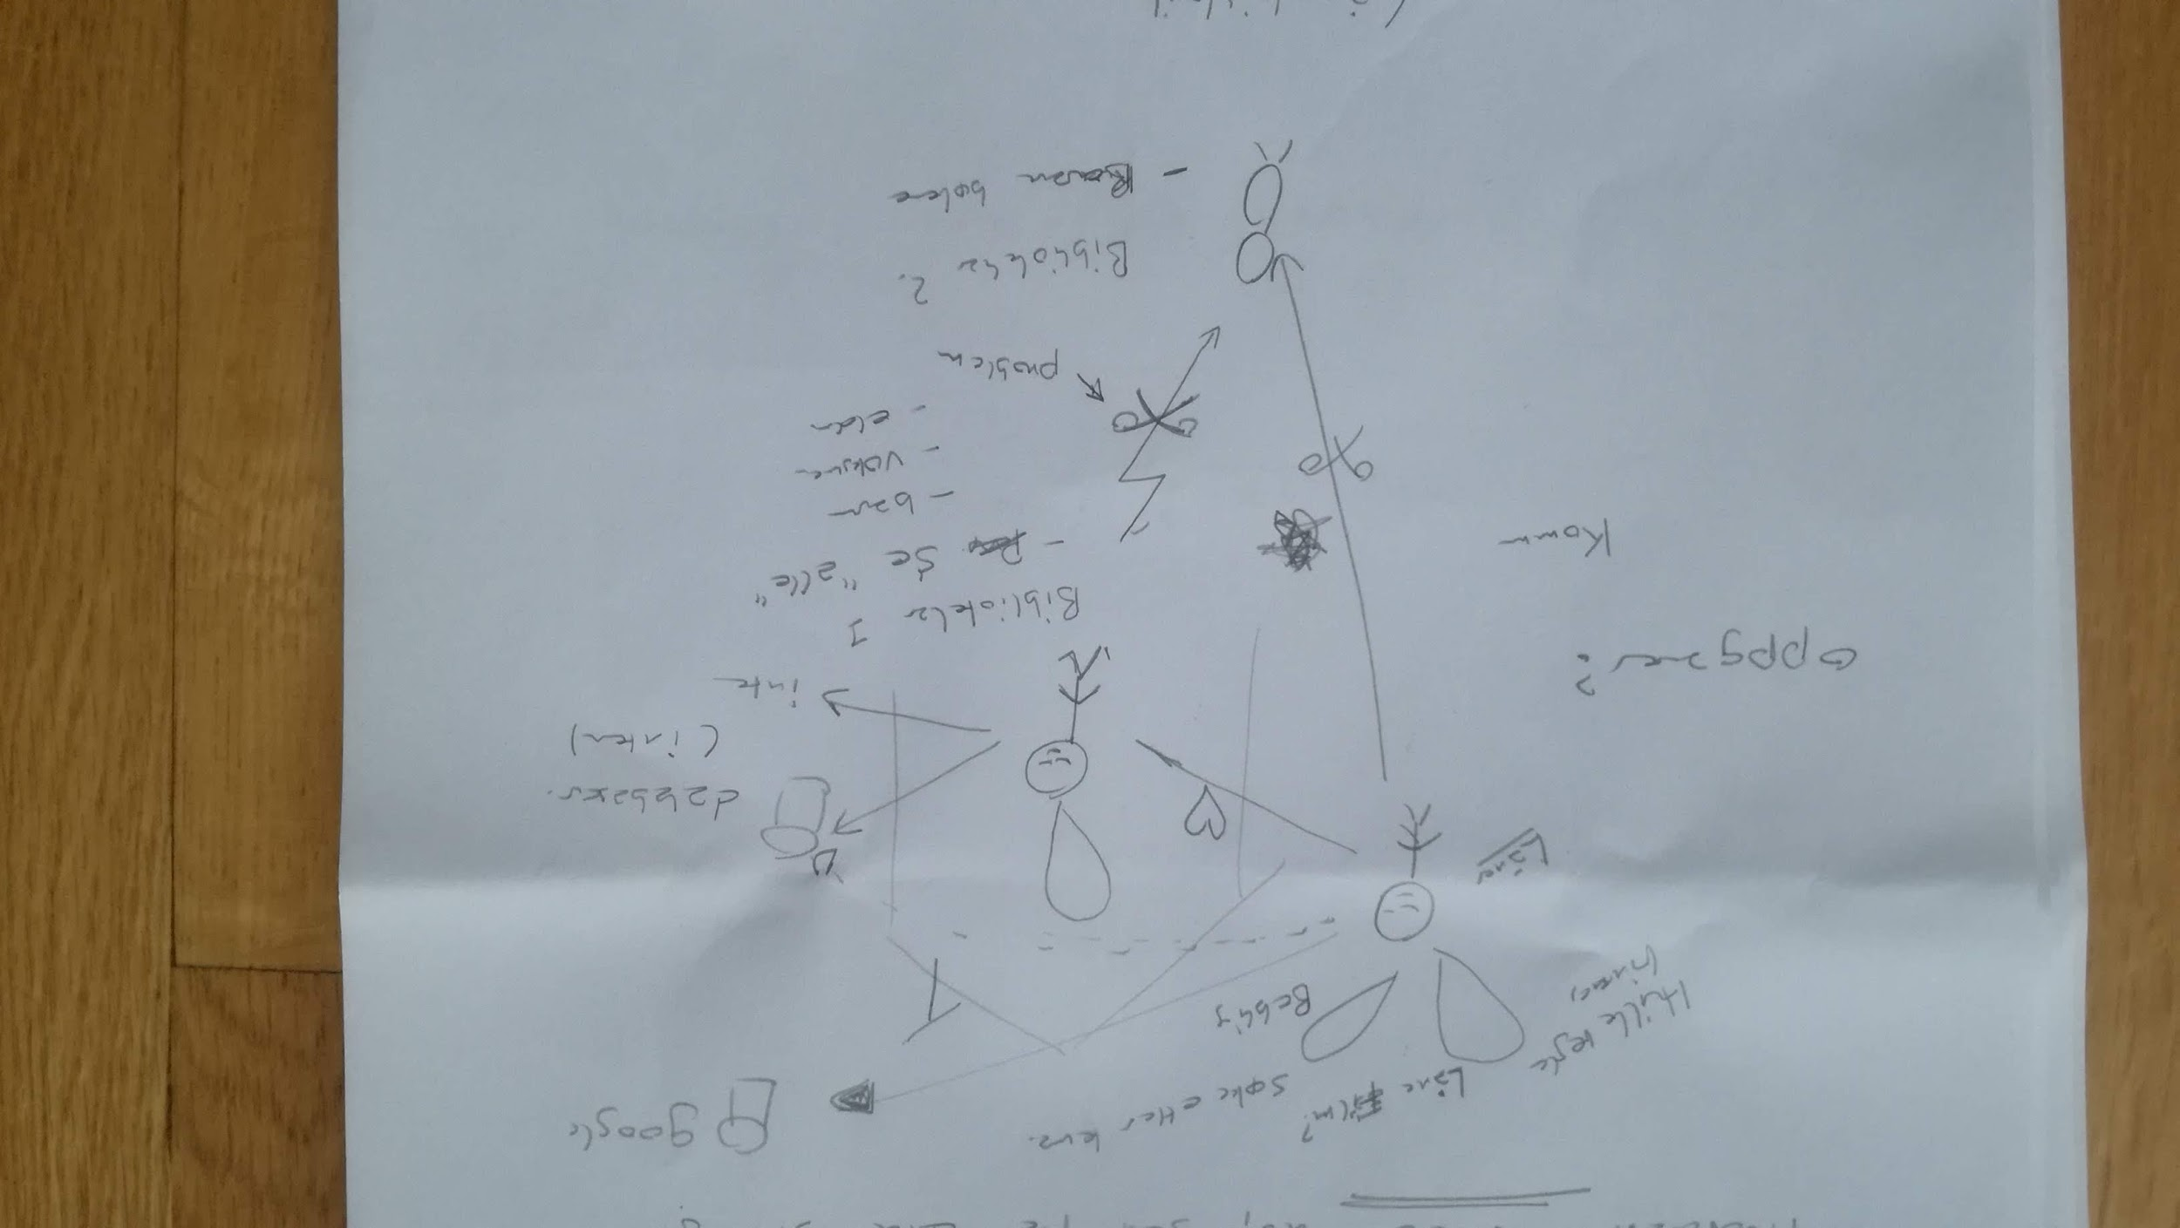

Slide 27
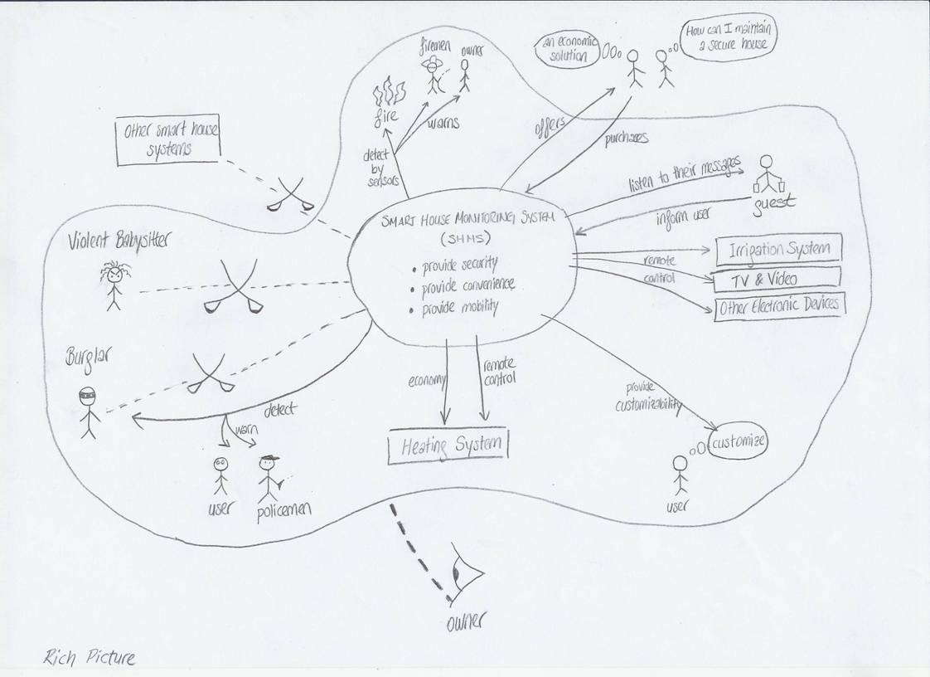
Lage rike bilder
Relasjoner mellom interessenter - streker og hjerter.
Tankebobler, ordbruk, språk og ord som interessentene (aktørene/stakeholders) bruker.
Interesser (concerns) - som tankebobler med hjelpetekst.
Konflikter - som kryss eller kryssede klinger.
Rike bilder er ikke rene tankekart/”mind map”. Det er interessenter og interesser representert i bilder og tekst!!

Slide 28
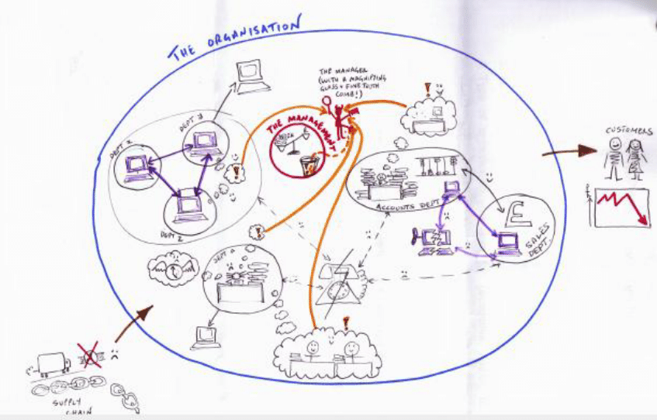

Slide 29
Relasjon

Slide 30
Pensum for dette læringsmålet og oblig - Leganto
Artikkel: The rich picture: A tool for reasoning about work context av Andrew Monk og Steve Howard
ACM digital library (association for computing machinery)
HCI = Human Computer Interaction (Europa); CHI - Computer Human Interaction (USA)
PD = Participatory Design
Notat: Notat om rike bilder; hjelpetekst til artikkelen på norsk
Notat: Innspill om samspill

Slide 31
Betingelser for mulighet av å lykkes?
Starte - (det har vi gjort nå!!!)
Fortsette

Slide 32
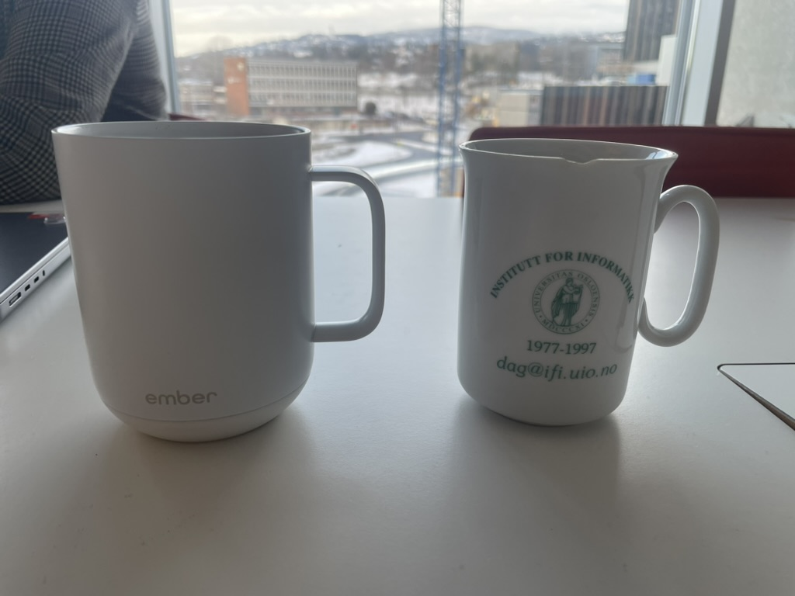
Så langt!
Oppstart av Modul A, der det er tre individuelle obligatoriske oppgaver
Introduksjon til rike bilder
Neste torsdag: fortsette med rike bilder, interessenter, interesser, samspill + Emma om relevans av IN1030 for IN2000 + annet.

Slide 33
Ekstramateriale
Møter og samspill mellom mennesker og datamaskiner.
Relasjoner mellom mennekser og teknologi.
https://www.youtube.com/watch?v=qNDS4kVwA68

